Slide 1

En samling lysbilder primært relatert til
Kapittel 1
Bedrifter – bakgrunn og kontekst

Slide 2
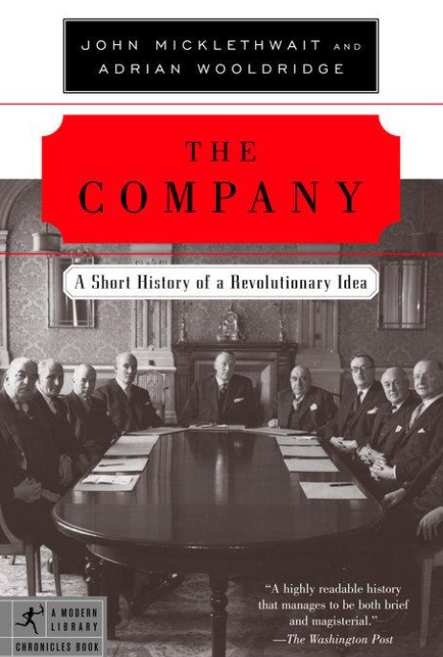
"The most important organization in the world is the company: the basis for prosperity of the West and the best hope for the future of the rest of the world."
Notes:
De kan skape gode arbeidsplasser
De utvikler, produserer og markedsfører verdifulle produkter og tjenester
De betaler skatter og avgifter som bidrar til velferdsstaten og felleskapet
De som jobber i bedrifter får utløp for virketrang, kreativitet, læring og mestring
Bedriftenes utvikling er en viktig del av årsaken til den høye økonomiske veksten i den vestlige verden de siste 100+ år og de millioner av mennesker som har blitt løftet ut av fattigdom de senere tiår

Slide 3
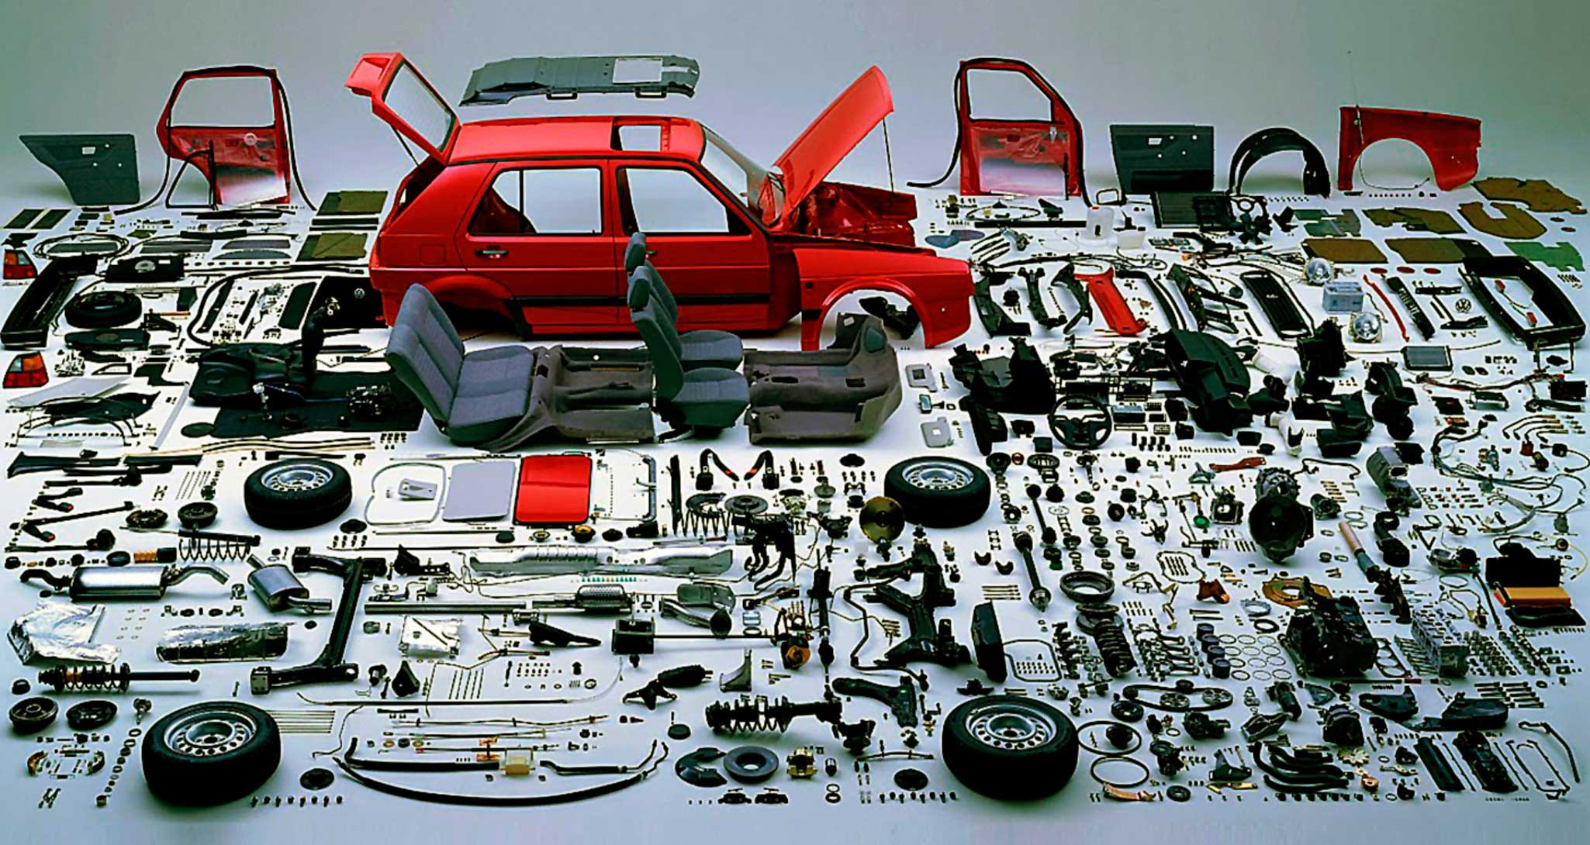
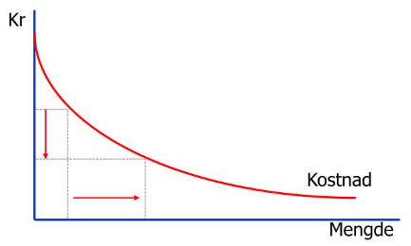
Perspektiv: Hvis det er så lønnsomt å handle i markedet som den økonomiske teori forklarer oss, hvorfor er da produksjonslivet organisert i byråkratisk ledede bedrifter?
Det er dyrt for forbrukeren å inngå kontrakter med alle tenkelige leverandører. Det er f.eks. bedre å overlate samordningsoppgaven til en bilprodusent.
Varer og tjenester blir billigere når de bli produsert i bedrifter («stordriftsfordeler») med større volumer.
Notes:
De kan skape gode arbeidsplasser
De utvikler, produserer og markedsfører verdifulle produkter og tjenester
De betaler skatter og avgifter som bidrar til velferdsstaten og felleskapet
De som jobber i bedrifter får utløp for virketrang, kreativitet, læring og mestring
Bedriftenes utvikling er en viktig del av årsaken til den høye økonomiske veksten i den vestlige verden de siste 100+ år og de millioner av mennesker som har blitt løftet ut av fattigdom de senere tiår

Slide 4
… men det følger med et krav: Bedriftenes eksistensberettigelse er at de bruker våre knappe ressurser på en lønnsom måte. Klarer de ikke det, må de legges ned, og de ressurser bedriftene disponerer, må gradvis overføres til andre som kan utnytte dem mer profitabelt.
«Vi kan definere bedriftsøkonomi som læren om hvordan eierne kan koordinere ressursene slik at verdien av bedriften blir største mulig.²».
² Berg (2021)
«Bedriftsøkonomi, enten det er regnskap, finans, markedsføring, organisasjon, arbeidspsykologi eller strategi, har som overordnet mål å legge til rette for å organisere bruken av ressursene slik at produksjonen av varer og tjenester kan foregå uten sløsing.¹».
¹ Pettersen (2009)

Slide 5
Bedriftens samhandling med omgivelsene
Fysisk strøm
Produksjonsfaktorer
BEDRIFTEN
Ferdigvarer/tjenester
Leverandører og ansatte
Kunder
Penger
Penger
En transaksjon er en overførsel i økonomisk sammenheng fra en part til en annen, for eksempel når en vare byttes mot penger ved kjøp og salg.
En samling aktiviteter
Transaksjoner
Pengestrøm
Informasjonsstrømmer

Slide 6
Kjært barn har mange navn
Hovedfagområde
Betegnelse
Bedriftsøkonomisk analyse
Bedrift, selskap, foretak, virksomhet, firma
Samfunnsøkonomi
Produsent
Markedsføring, strategi, organisasjonsteori
Organisasjon, foretak, virksomhet

Slide 7



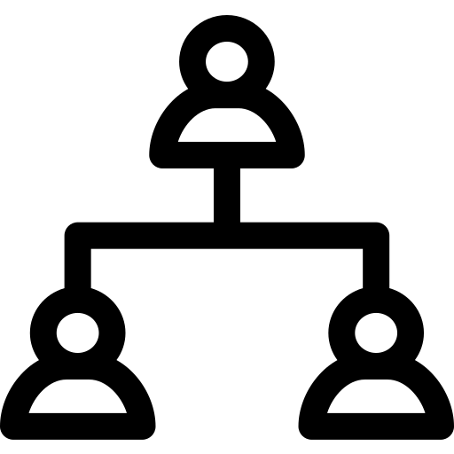


Profitt
Hva er en bedrift?
AS

Slide 8
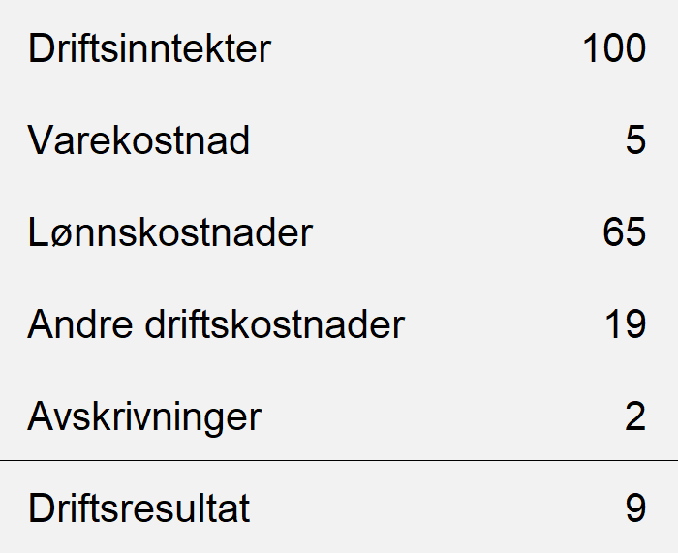

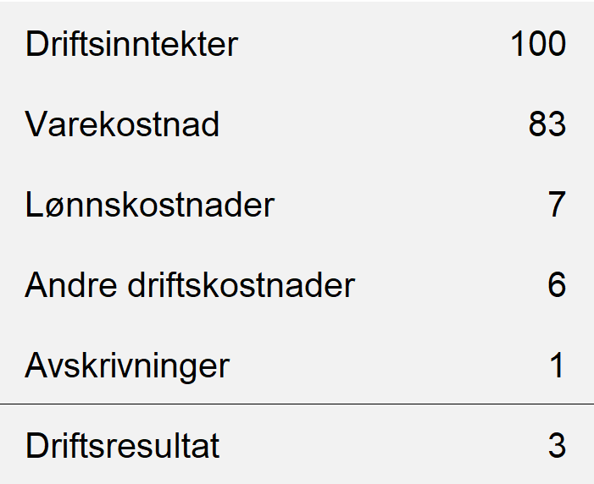


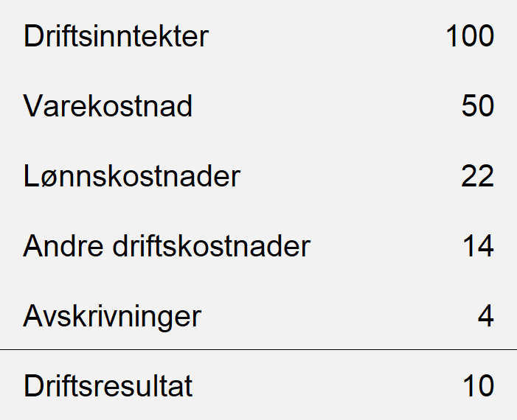

Slide 9
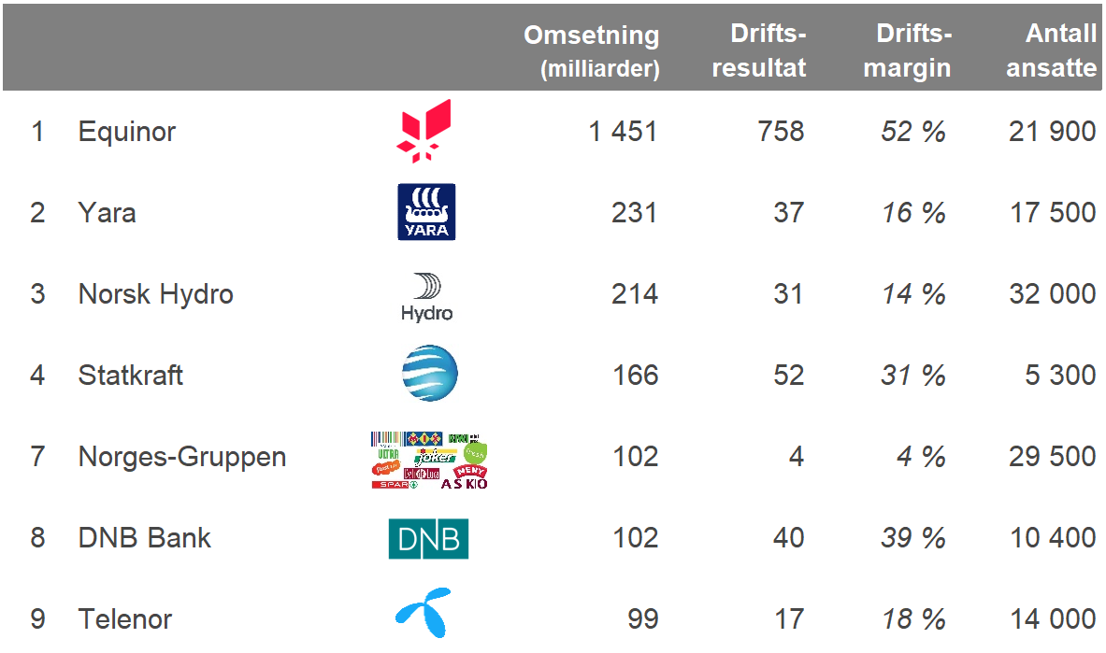
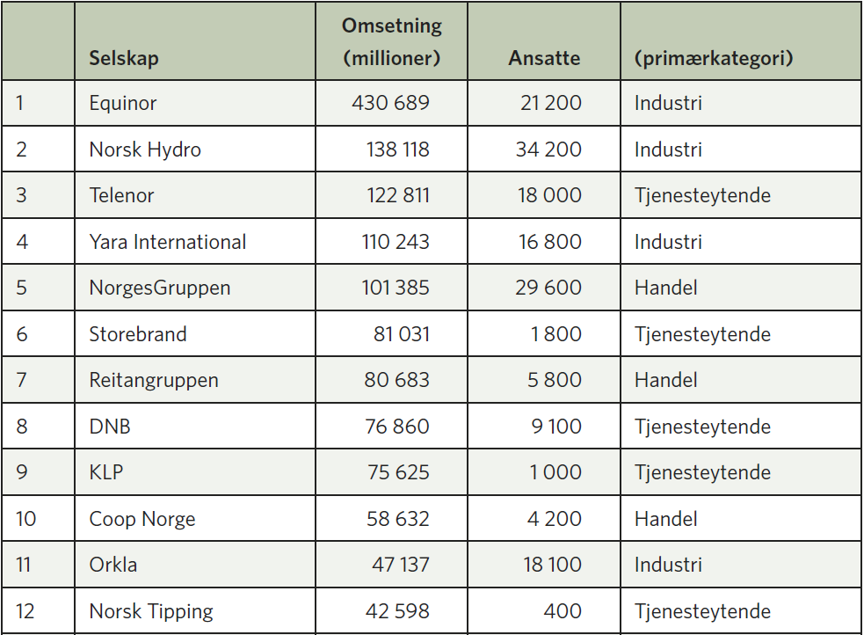
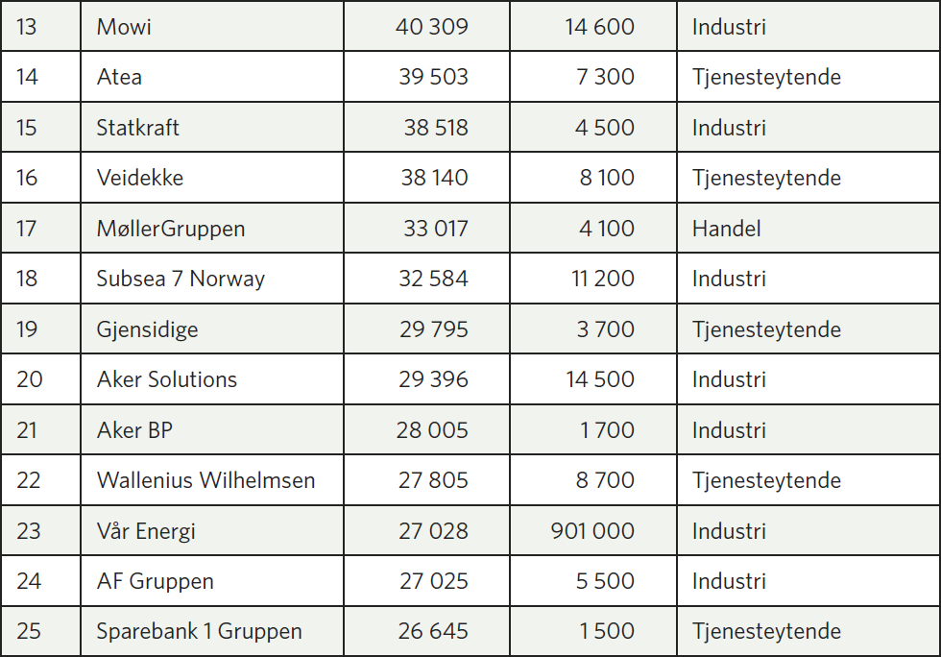
2022
Norges 25 største bedrifter (2020)
BUS101_Bedriftsøkonomiske sammenhenger
s. 9

Slide 10
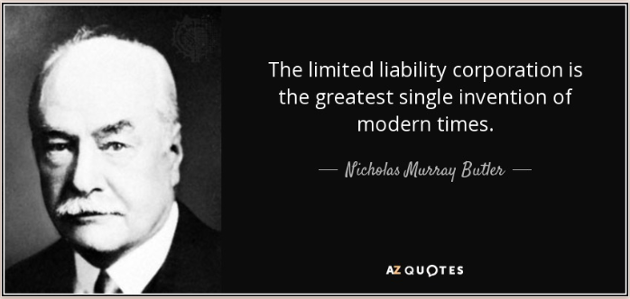
Aksjeselskapet
AS

Slide 11
AS
Aksjelovens § 1-2. Ansvarsbegrensningen
Eiendeler og forpliktelser vises i en BALANSE
EIEN-DELER
EGEN-KAPITAL
Ved en konkurs reduseres verdien av eiendelene
Aksjeeierne hefter ikke overfor kreditorene for selskapets forpliktelser.
EGEN-KAPITAL
GJELD
GJELD
EIEN-DELER

Slide 12
Aksjeselskapets formelle hierarki
Generalforsamlingen består av de som eier aksjer i selskapet
Treffes normalt en gang i året
Utnevner styremedlemmer
Foretar vedtektsendringer
Velger revisor og vedtar eventuelt aksjeutbytte
General-forsamlingen
Styret representerer eierne (noen med ansatterepresentasjon)
Foreslår utbyttebetaling til eierne overfor generalforsamlingen
Setter mål for bedriften og utøver kontroll
Pålagt å holde seg orientert om bedriftens økonomiske stilling og eventuelt treffe tiltak for å bedre den økonomiske stillingen
Styret
Daglig leder
En av styrets aller viktigste oppgaver er å ansette eller avsette («Hire & Fire») daglig leder

Slide 13
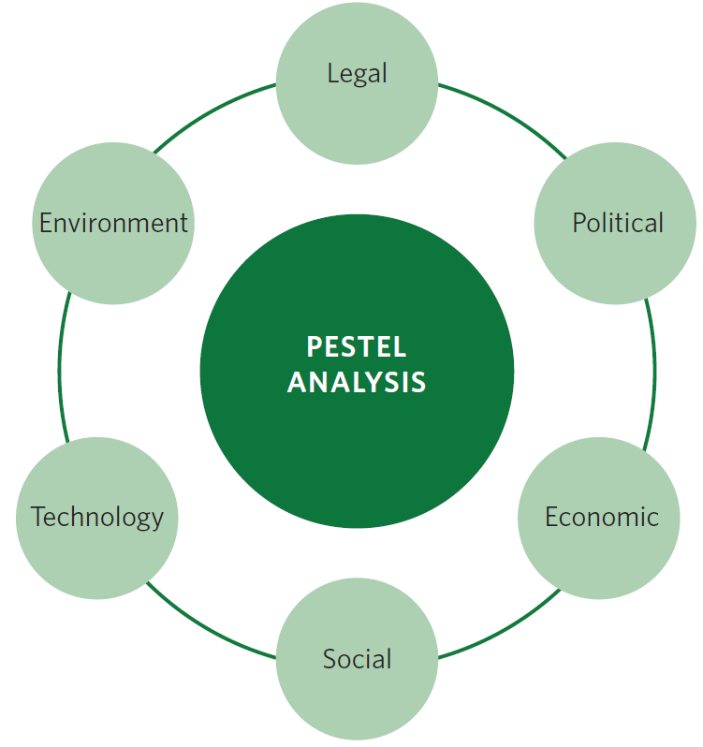

OMDØMME
STRATEGISK
RISIKO-FORMER
“If I lost all my factories and trucks but kept the name Coca Cola, I could rebuild my business. If I lost my name, the business would collapse”. (CEO)
FINANSIELL
OPERA-SJONELL
Produksjonsstans
Svikt i kvalitetsrutiner
Hindringer i forsyningskjeden
Tap av nøkkelpersoner
Hacking/Cyberattack
Uetisk atferd
Motpartsrisiko: Kunder kan eller vil ikke gjøre opp for seg
Likviditetsrisiko: Lite penger/ manglende tilgang på ny kapital
Endring i renter / valutakurser
Manglende forsikringsdekning

Slide 14
(Industri-)bedriftens verdikjede
FAKTABOKS:
Introdusert av Michael Porter
Refererer til hele sekvensen av aktiviteter som en bedrift gjennomfører for å skape og levere et produkt eller en tjeneste til kundene sine
Hovedfokuset i verdikjeden er å legge til verdi i hvert trinn av prosessen for å øke den samlede verdien av det endelige tilbudet til kundene.
Støttefunksjoner
Strategiutvikling
Finansregnskap
HR og organisasjonsutvikling
Finansiering og risikostyring
Økonomisk analyse og kontroll
Andre støttefunksjoner
Verdi-skapning
Primærfunksjoner
Inngående logistikk
Produksjon
Utgående logistikk
Service
Markeds-føring
Forsyningskjeden

Slide 15
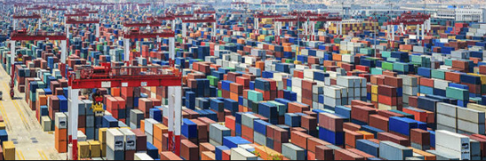
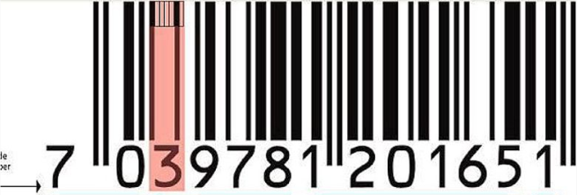
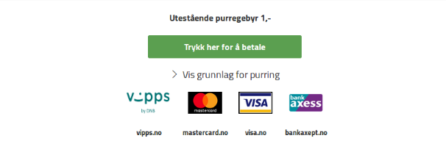
Produksjonsbedriftens forsyningskjede (‘SUPPLY CHAIN’) består av tre strømmer:
FAKTABOKS:
Fokuserer spesifikt på prosessene og aktivitetene som er involvert i anskaffelse, produksjon og distribusjon av varer eller tjenester.
Det primære målet med forsyningskjeden er å sikre effektiv og rettidig flyt av materialer, informasjon og produkter fra leverandører til produsenter til detaljister eller sluttbrukere.
FYSISK VAREFLYT
INFORMASJONS-FLYT
PENGEFLYT

Slide 16
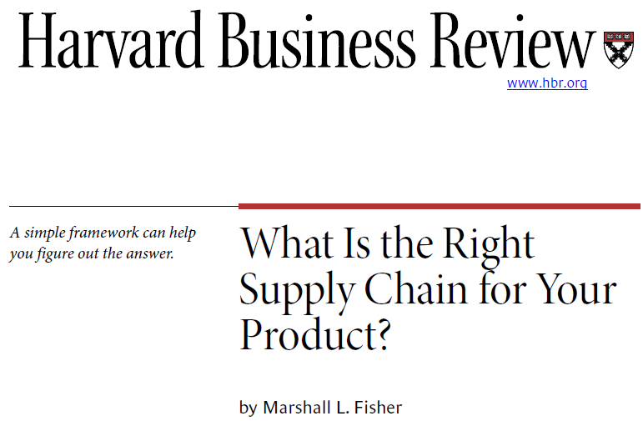

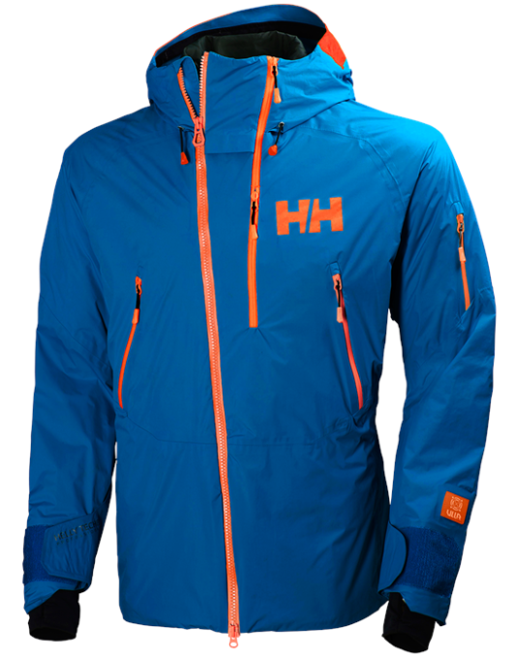
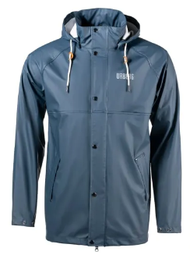
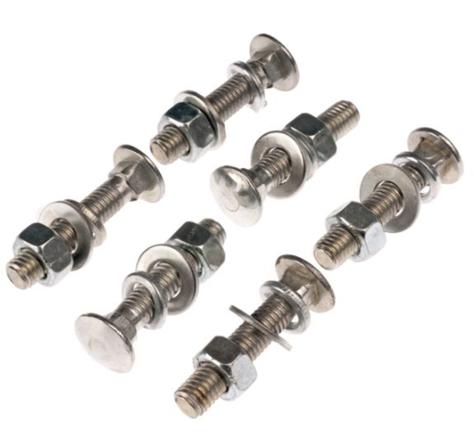
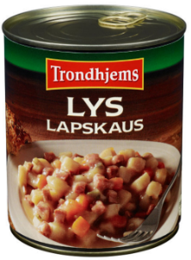
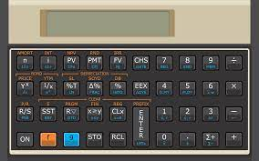
Hvilket fokus skal bedriften ha i sin forsyningskjede?
Tid eller kostnader?
KOSTNADSFOKUS
TIDSFOKUS

Slide 17
Eiere
Gir: kapital
Får: utbytte og verdistigning
Media- / miljø-organisasjoner
Gir: omtale
Får: informasjon
Ledelse
Gir: arbeid
Får: lønn, prestisje
“STAKE-HOLDERS”
Ansatte
Gir: arbeid
Får: lønn, trygghet
Kunder
Gir: penger
Får: varer/tjenester
Stat/kommune
Gir: infrastruktur
Får: skatter og avgifter
Leverandører
Gir: varer/tjenester
Får: penger
Långivere
Gir: lån
Får: renter

Slide 18
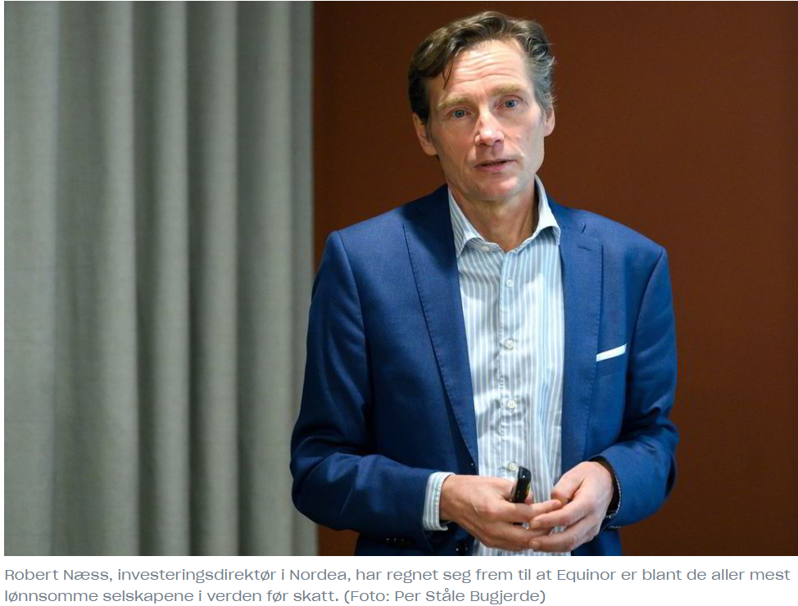
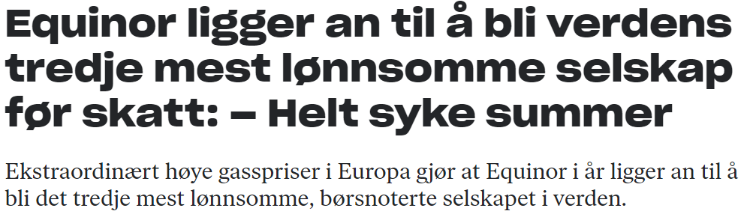

Han har nemlig foretatt en relativt oppsiktsvekkende regneøvelse. Næss har trålt gjennom Bloomberg, som har regnskaper, kvartalstall og analytikerestimater til omtrent alle de 60.000 børsnoterte selskapene i verden, og hentet ut alle selskaper med overskudd før skatt.
Deretter har han sortert selskapene etter størrelse på estimert resultat før skatt, og funnet et Equinor helt oppe på pallen – med estimerte inntekter på 837 milliarder kroner før skatt i 2022.
Det estimerte resultatet før skatt i 2022 tilsvarer 237.000 kroner per husstand i Norge – basert på statens eierandel i Equinor på 67 prosent.

Slide 19
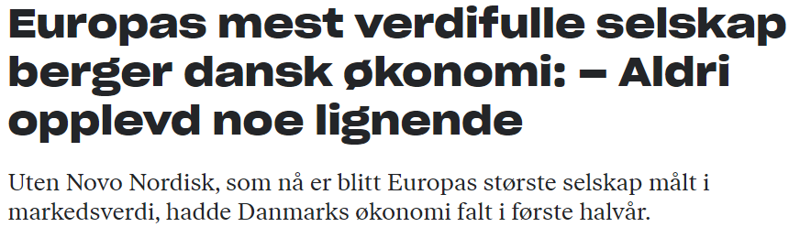
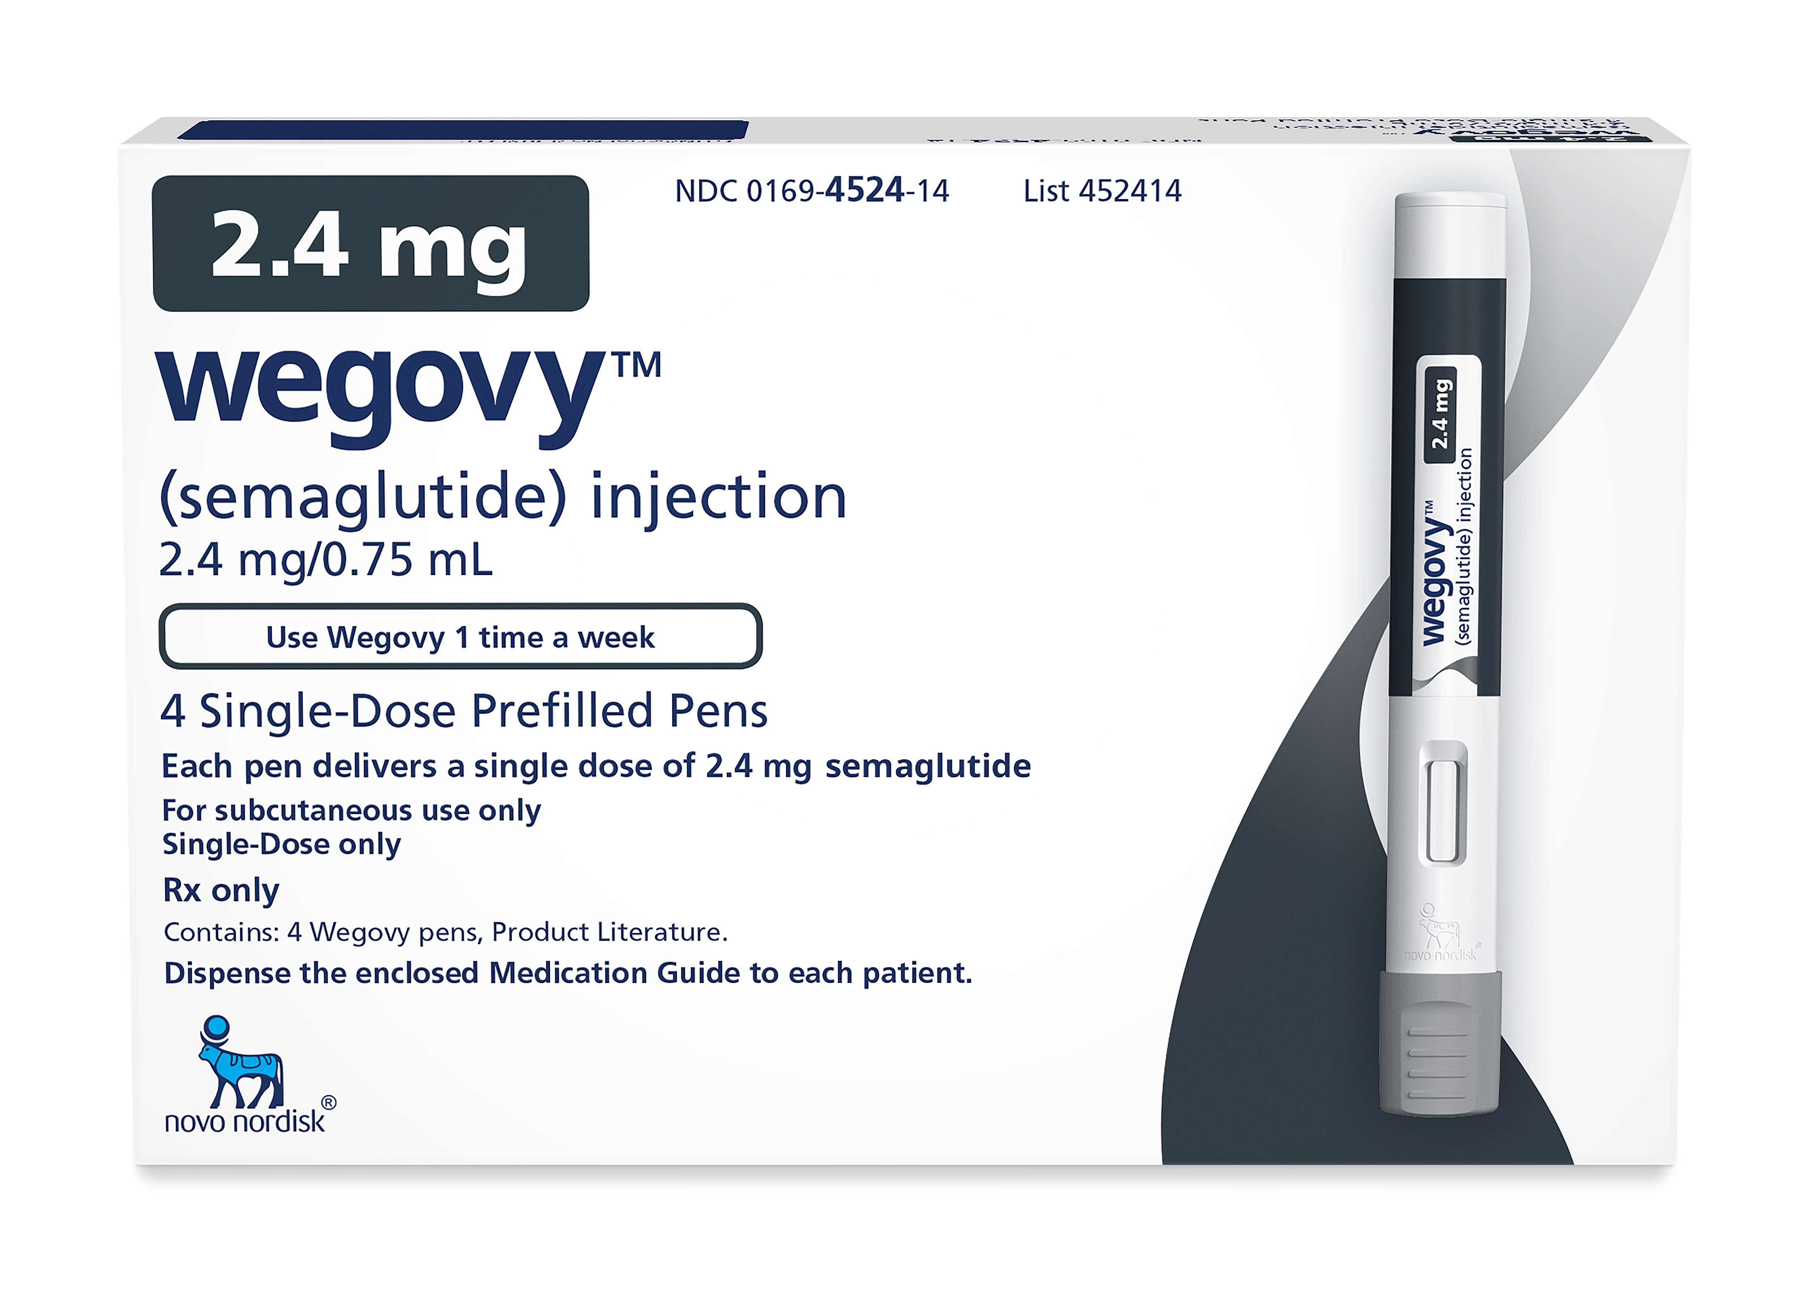
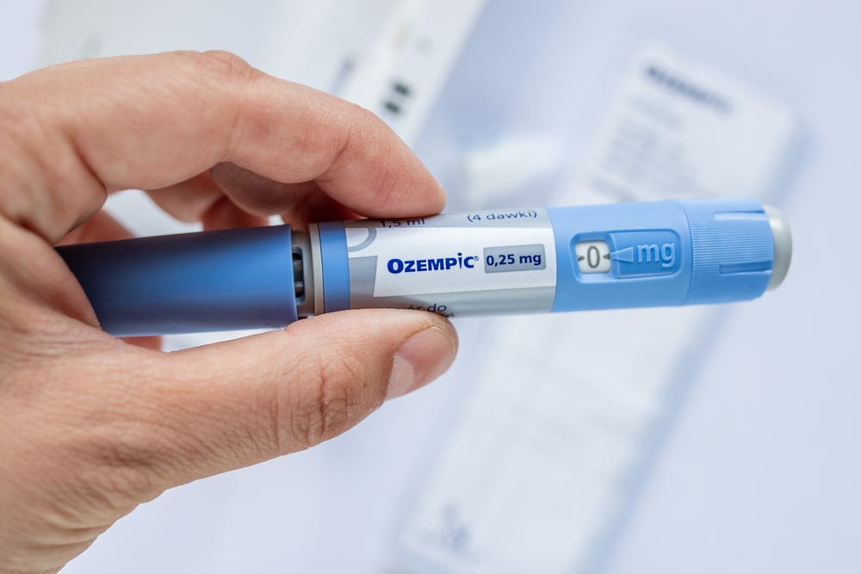
Danmarks økonomi vokste ifølge offisielle tall med 1,7 prosent i første halvår, sammenlignet med samme periode året før. Holdes legemiddelindustrien utenfor, krympet dansk økonomi med 0,3 prosent.

Slide 20




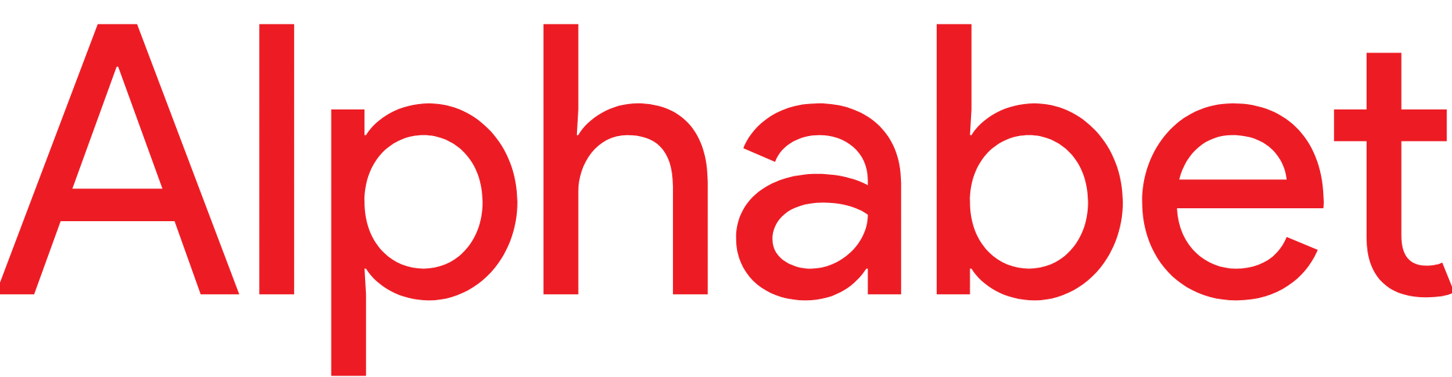

(USD/NOK = 9,00)
NOK 20 bn
24,8 bn
20,3 bn
16,4 bn
14,5 bn
12,0 bn
NOK 1,8 bn
Selskapsverdi
NOK 4 bn
3,3 bn
1,5 bn
2,3 bn
4,2 bn
NOK 400 mrd
Omsetning
NOK 1,0 bn
980 mrd
630 mrd
700 mrd
NOK 100 mrd
Driftsresultat
2 000 000
1 600 000
200 000
Antall ansatte
40,0 mill
4,0 mill
21 mill
38 mill
Omsetning per ansatt

Slide 21

(USD/NOK = 10,60 (04/09/23))
NOK 23 bn
31,4 bn
25,9 bn
18,2 bn
15,1 bn
15,0 bn
NOK 2,3 bn
1,0 bn
Selskapsverdi
NOK 4 bn
4,0 bn
2,1 bn
3,0 bn
5,5 bn
1,6 bn
NOK 400 mrd
Omsetning
NOK 1,0 bn
1,2 bn
930 mrd
780 mrd
820 mrd
Omsetning - kostnader = resultat
NOK 100 mrd
Driftsresultat
2 000 000
1 540 000
200 000
Antall ansatte
40,0 mill
4,0 mill
24 mill
71 mill
Omsetning per ansatt
https://companiesmarketcap.com/

Slide 22
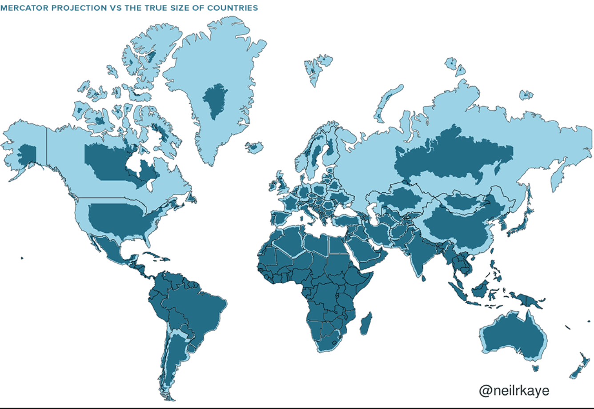
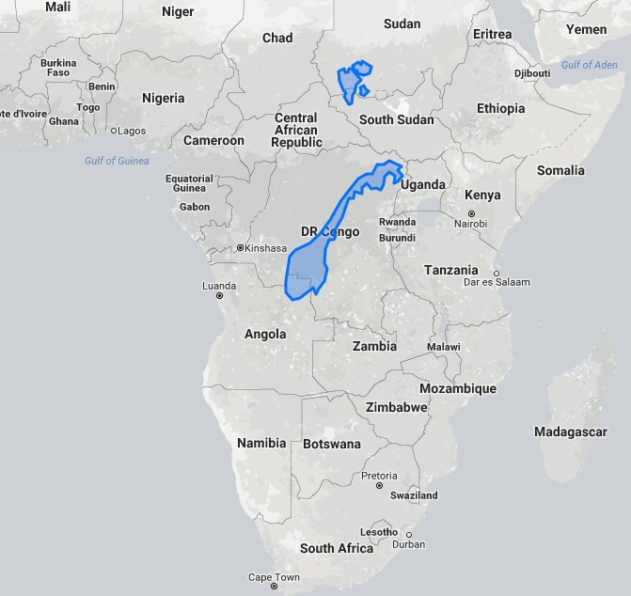

Slide 23
Norges andel av verdens befolkning
Norges andel av verdensøkonomien
BUS101_Bedriftsøkonomiske sammenhenger
s. 23

Slide 24
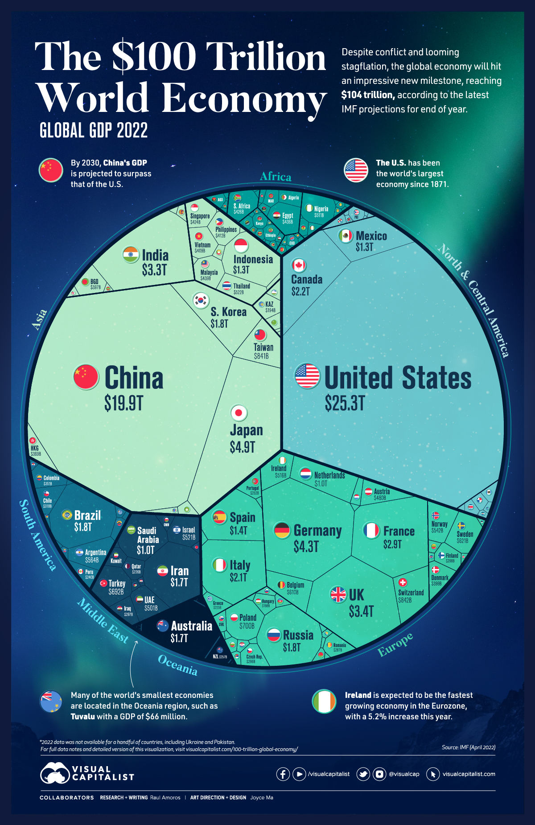
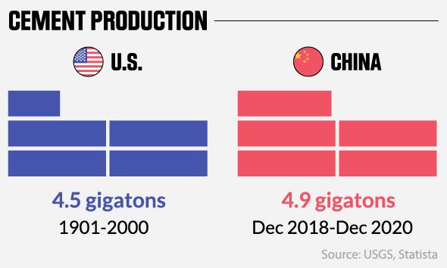
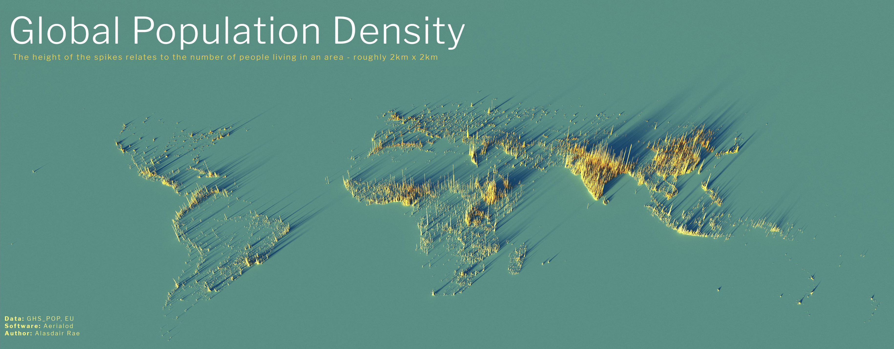
1 Giga = 10⁹ (1 000 000 000)

Slide 25
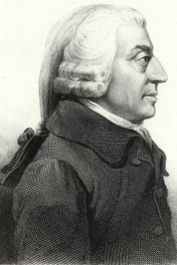
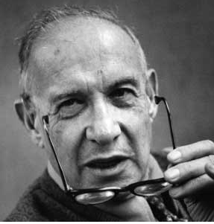
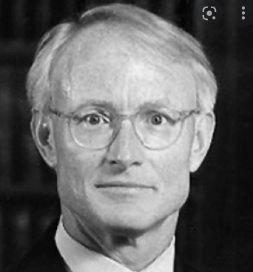
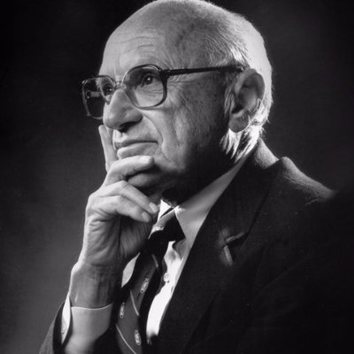
Hva er bedriftens rolle i samfunnet?
(CSR = Corporate Social Responsibility)
Adam Smith, 1776: “Det er ikke fra slakterens, bryggerens eller bakerens godhet vi forventer vår middag, men fra hensyn deres til egeninteressen. Vi appellerer ikke til deres menneskelighet, men til egenkjærligheten, og snakker aldri til dem om våre egne behov, men om hva som tjener dem”.
Peter Drucker, 1975: “Det er ingen konflikt mellom "profitt" og "sosialt ansvar". Å tjene nok til å dekke de reelle kostnadene som bare den såkalte «profitten» kan dekke, er å utvise økonomisk og sosialt ansvar - det er faktisk det spesifikke sosiale og økonomiske ansvaret til bedriften”.
Milton Friedman, 1962: “Det er ett og bare ett samfunnsansvar for en bedrift – å anvende ressursene og engasjere seg i aktiviteter for å øke fortjenesten så lenge den holder seg innenfor spillereglene, det vil si deltar i åpen og fri konkurranse uten svindel og bedrageri”.
Michael Porter, 2011: “Formålet til bedriften må omdefineres til å skape delt verdi, ikke bare profitt i seg selv. Dette vil drive den neste bølgen av innovasjon og produktivitetsvekst i den globale økonomien”.

Slide 26



















Samspill mellom bærekraftsmålene
Verktøy for transformasjon
Mål som omfatter «den globale almenningen»
VITENSKAP OG TEKNOLOGI
ØKONOMI OG FINANS
Målet som kopler disse
STYRINGSSYSTEMER
INDIVIDUELL OG KOLLEKTIV HANDLING
Mål som forbedrer menneskenes velferd
Model developed by Katherine Richardson, Professor, University of Copenhagen, 2019. Design by KØSCH

Slide 27

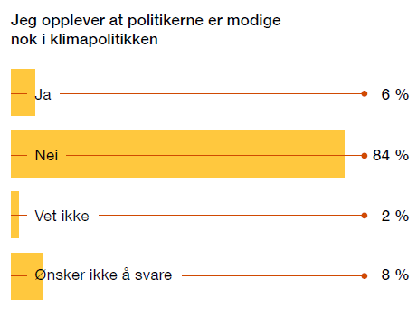
I [PWCs] spørreundersøkelse, som ble sendt ut til ledere for klima- og bærekraftsarbeid i Norges 100 største selskaper, svarer 54 av totalt 64 respondenter at politikerne ikke er modige nok i klimapolitikken.

Slide 28
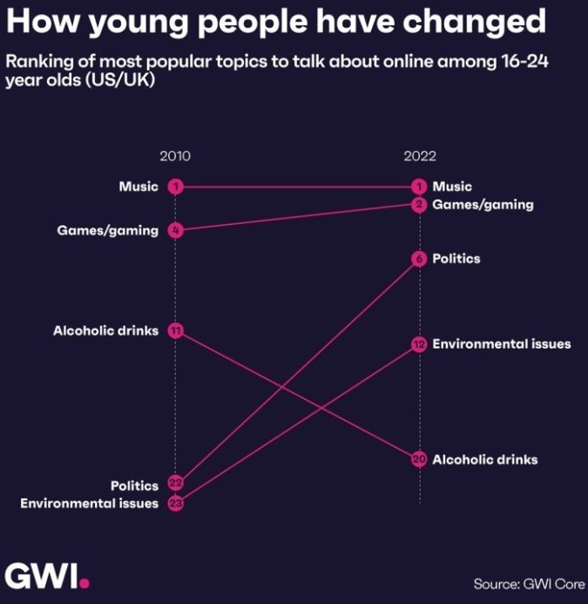
Fra regnskapsmessig- til bærekraftsmessig resultat
Finansregnskapets resultat
+/- Korrigering til virkelig verdi gjennom kalkulatoriske poster
+/- Alternativkostnader
= Bedriftsøkonomisk resultat
+/- Sosiale- og miljømessige virkninger
= Bærekraftsresultat

Slide 29

BUS101_Bedriftsøkonomiske sammenhenger
s. 29
Notes:
Kunder, velger i større grad ansvarlige produkter og tjenester, eller produkter og tjenester fra ansvarlige leverandører. Er villige til å betale høyere pris. Prater mer positivt om ansvarlige bedrifter til andre. Boikotter eller unngår verstinger
Ansatte, Ønsker å jobbe for ansvarlige bedrifter. Har høyere motivasjon og større lojalitet i ansvarlige bedrifter. Er villige til å jobbe for lavere lønn
Investorer, velger å investere i ansvarlige bedrifter. Unngår «verstinger»
Långivere, velger å gi lån til ansvarlige bedrifter. Gir bedre betingelser til ansvarlige bedrifter
Media, gir positiv dekning til ansvarlige bedrifter
Ideelle organisasjoner, kan rette søkelyset spesielt mot uansvarlige bedrifter og dermed indirekte påvirke gjennom de andre gruppene
Offentlige myndigheter, regulerer ansvarlige bedrifter eller bransjer snillere. Velger ansvarlige produkter og tjenester som kunde (f. eks. i anbud)

Slide 30
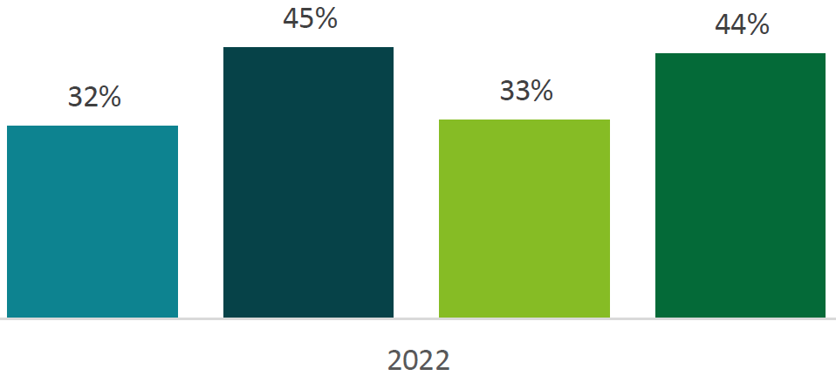
Millenniumsgenerasjonen brukes om generasjonen født fra starten av 1980-årene til midten av 1990-årene
Generasjon Z brukes om generasjonen født fra midten av 1990-årene til begynnelsen av 2010-årene
Notes:
Kunder, velger i større grad ansvarlige produkter og tjenester, eller produkter og tjenester fra ansvarlige leverandører. Er villige til å betale høyere pris. Prater mer positivt om ansvarlige bedrifter til andre. Boikotter eller unngår verstinger
Ansatte, Ønsker å jobbe for ansvarlige bedrifter. Har høyere motivasjon og større lojalitet i ansvarlige bedrifter. Er villige til å jobbe for lavere lønn
Investorer, velger å investere i ansvarlige bedrifter. Unngår «verstinger»
Långivere, velger å gi lån til ansvarlige bedrifter. Gir bedre betingelser til ansvarlige bedrifter
Media, gir positiv dekning til ansvarlige bedrifter
Ideelle organisasjoner, kan rette søkelyset spesielt mot uansvarlige bedrifter og dermed indirekte påvirke gjennom de andre gruppene
Offentlige myndigheter, regulerer ansvarlige bedrifter eller bransjer snillere. Velger ansvarlige produkter og tjenester som kunde (f. eks. i anbud)

Slide 31
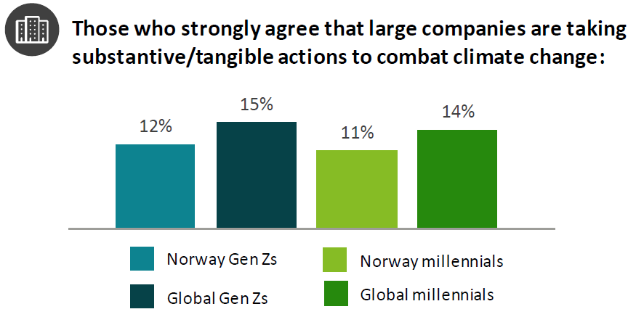
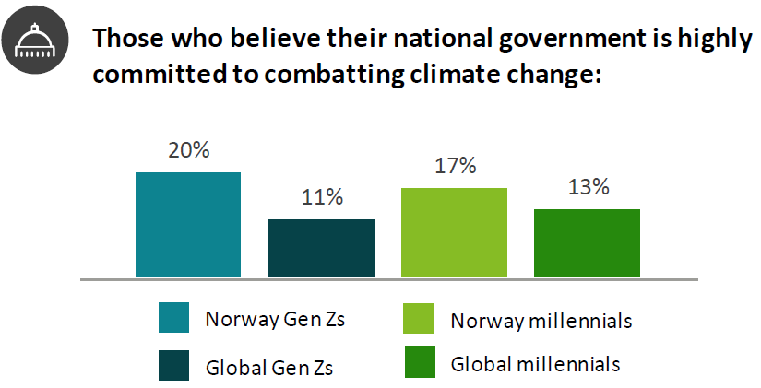
Notes:
Kunder, velger i større grad ansvarlige produkter og tjenester, eller produkter og tjenester fra ansvarlige leverandører. Er villige til å betale høyere pris. Prater mer positivt om ansvarlige bedrifter til andre. Boikotter eller unngår verstinger
Ansatte, Ønsker å jobbe for ansvarlige bedrifter. Har høyere motivasjon og større lojalitet i ansvarlige bedrifter. Er villige til å jobbe for lavere lønn
Investorer, velger å investere i ansvarlige bedrifter. Unngår «verstinger»
Långivere, velger å gi lån til ansvarlige bedrifter. Gir bedre betingelser til ansvarlige bedrifter
Media, gir positiv dekning til ansvarlige bedrifter
Ideelle organisasjoner, kan rette søkelyset spesielt mot uansvarlige bedrifter og dermed indirekte påvirke gjennom de andre gruppene
Offentlige myndigheter, regulerer ansvarlige bedrifter eller bransjer snillere. Velger ansvarlige produkter og tjenester som kunde (f. eks. i anbud)

Slide 32
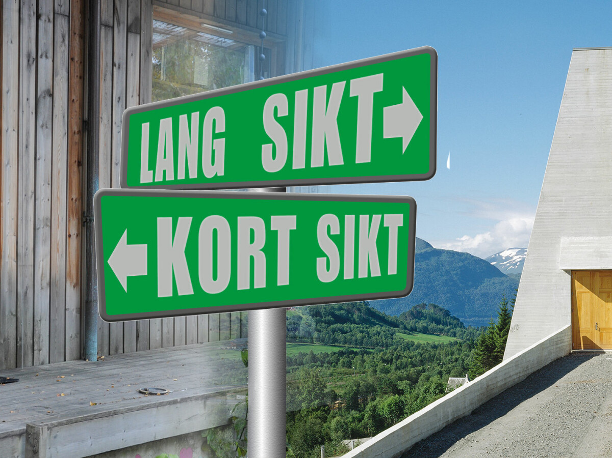
KORTSIKTIGHETENS TYRANNI

Slide 33
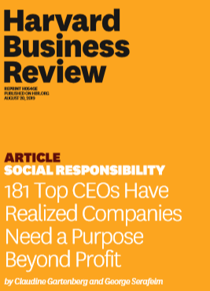
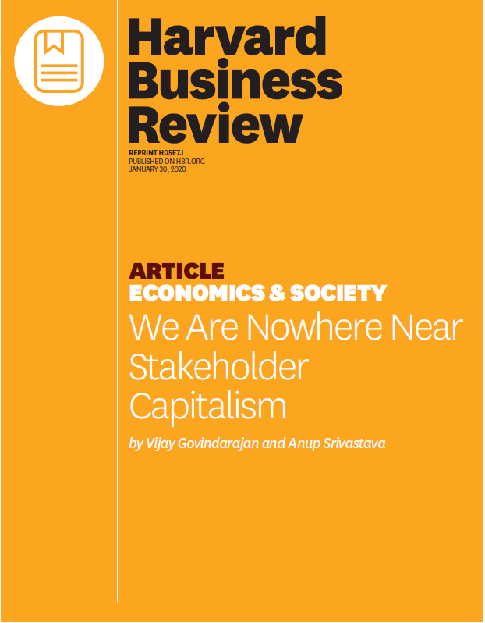
“It is not enough for business to do well; it must also do good.” But in order to “do good,” a business must first “do well.
Drucker 1995: The Limits of Social Responsibility

